Slide 1
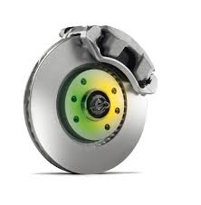
SYSTÈME DE FREINAGE
Un client est arrivé à votre atelier indiquant que son témoin concernant les freins de son véhicule s’allume au moment du freinage.
Après vérification sur le véhicule, votre chef d’atelier vous demande de procéder au remplacement des disques / plaquettes à l’avant et de contrôler l’état des freins à tambours à l’arrière du véhicule.
Constatations Atelier :
Objectif Principal :
Être capable de CONTRÔLER et d’EFFECTUER le remplacement des récepteurs de freinage (Freins à disques et à tambours) et du frein de stationnement.
Etre capable de :
- de localiser les récepteurs de freinage (Freins à disque/tambour).
- d’identifier les différents éléments des freins à disques.
- d’identifier les phases de fonctionnement d’un frein à disque.
Objectifs intermédiaires :
- d’identifier les différents types de disque de frein.
- d’identifier les différents éléments des freins à tambours.
- d’analyser le fonctionnement d’un frein à tambour.
-d’identifier les différents systèmes de frein de stationnement.

Slide 2
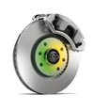
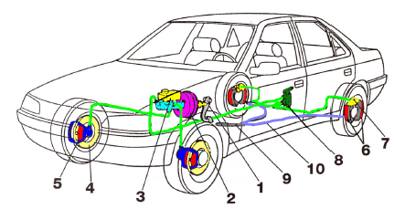
PRESENTATION SYSTÈME DE FREINAGE
Repère | Désignation | Repère | Désignation
1 |  | 6 et 7
2
3 |  | 8 | Correcteur
4 et 5 |  | 9 et 10
Pédale de frein
Freins à tambour
Servofrein
Maître-cylindre
Commande et câbles frein de stationnement
Freins à disque

Slide 3
RAPPEL
Quelles sont les conditions auxquelles doit satisfaire le système de freinage ?
→ Efficacité
Durée et distance de freinage réduite
→ Stabilité
Conservation de la trajectoire du véhicule
→ Progressivité
Freinage proportionnel à l’effort du conducteur
→ Confort
Effort réduit pour le conducteur

Slide 4
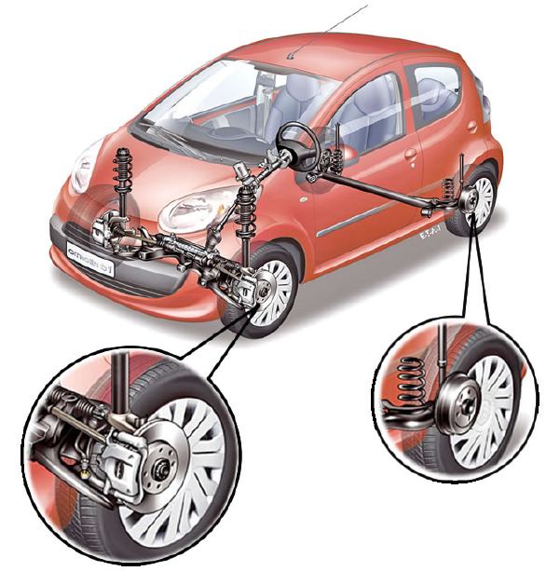
LES RECEPTEURS DE FREINAGE
Etre capable de localiser les récepteurs de freinage (Freins à disque/tambour)
OU SE TROUVENT LES RECEPTEURS DE FREINAGE SUR LE VEHICULE ?
?
?
Freins à disque
Freins à tambour

Slide 5
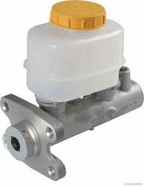
LES RECEPTEURS DE FREINAGE
Energie Hydraulique
Energie Mécanique
Etre capable de déterminer les entrées et sorties du système
Energie Calorifique
Maître cylindre
OU SE TROUVENT LES RECEPTEURS DE FREINAGE SUR LE VEHICULE ?

Slide 6
LES RECEPTEURS DE FREINAGE
Etre capable d’identifier les différents éléments des freins à disques.
Quels sont les éléments constituant les freins à disques ?
Recherchez dans la documentation technique mis à votre disposition (chapitre ; FREIN – Méthode de réparation), le nom des éléments constituants le frein à disque. Puis complétez « le frein à disque, a) Constitution » page 1.

Slide 7
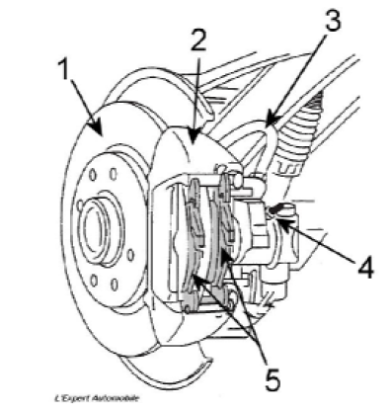
LES RECEPTEURS DE FREINAGE
Etre capable d’identifier les différents éléments des freins à disques.
Numéro | Désignation
1
2
3
4
5
Disque de frein
Etrier
Flexible de frein
Vis de purge
Plaquettes de frein

Slide 8
LES RECEPTEURS DE FREINAGE
Etre capable d’identifier les différents éléments des freins à disques.
Quels sont les différents types d’étrier existants ?
Recherchez dans la documentation technique mis à votre disposition (chapitre ; FREIN – Caractéristiques), le type d’étrier monté sur votre véhicule (freins avant et/ou arrière), puis après identification de votre étrier (chapitre ; FREIN – Méthode de réparation), complétez votre cours « le frein à disque, b) les étriers» page 2.

Slide 9
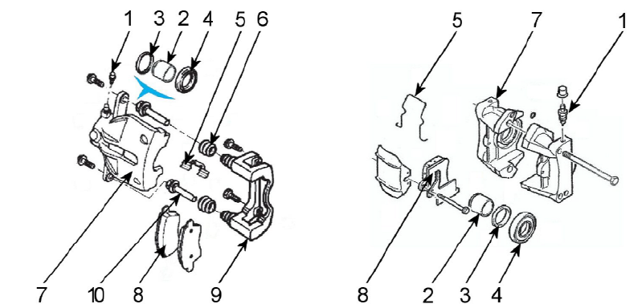
LES RECEPTEURS DE FREINAGE
Etre capable d’identifier les différents éléments des freins à disques.
Etrier
?
Flottant ou coulissant
Etrier
?
Fixe
Ce concept est en général utilisé sur des voitures performantes car sa fabrication est coûteuse, notamment à cause de l'étanchéité à réaliser entre les deux chambres hydrauliques qui alimentent les pistons de part et d'autre du disque.
C'est le concept le plus répandu.

Slide 10
LES RECEPTEURS DE FREINAGE
Etre capable d’identifier les différents éléments des freins à disques.
Quels sont les éléments constituant les étriers fixe et flottant ?
Recherchez dans la documentation technique mis à votre disposition (chapitre ; FREIN – Méthode de réparation), les éléments constituants les différents types d’étrier (freins avant et/ou arrière), puis complétez votre cours « le frein à disque, c) constitution étrier » page 2.

Slide 11
LES RECEPTEURS DE FREINAGE
Etre capable d’identifier les différents éléments des freins à disques.
Etrier Flottant
Etrier fixe
1 |  | 6
2 |  | 7
3 |  | 8
4 |  | 9
5 |  | 10
Vis de purge
Soufflet de colonnette
Piston
Etrier
Joint d’étanchéité
Plaquettes
Joint cache poussière
Support d’étrier
Agrafe ou ressort anti-bruit
Colonnette

Slide 12
LES RECEPTEURS DE FREINAGE
Etre capable d’identifier les phases de fonctionnement d’un frein à disque.
Comment fonctionnent
les étriers?
Après avoir pris connaissance du fonctionnement des étriers « le frein à disque, d) fonctionnement étriers »page 3, coloriez en rouge le liquide de frein sous pression et en bleu le liquide de frein en phase repos.
Puis indiquez sous chaque photo d’étrier s’il s’agit de la position « Repos » ou « Freinage ».

Slide 13
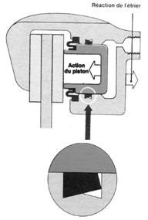
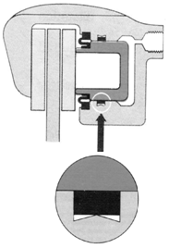
LES RECEPTEURS DE FREINAGE
Etre capable d’identifier les phases de fonctionnement d’un frein à disque.
ETRIER FLOTTANT
Liquide de frein
sous pression
Liquide de frein sans pression
Etrier phase
Freinage
Etrier phase
Repos

Slide 14
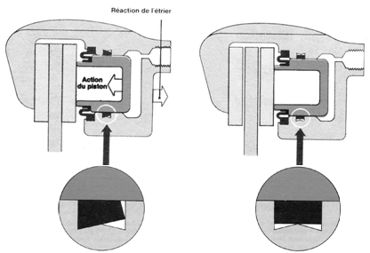
LES RECEPTEURS DE FREINAGE
Etre capable d’identifier les phases de fonctionnement d’un frein à disque.
C’est le montage le plus répandu, la pression hydraulique agit d’une part sur le piston qui pousse la plaquette contre le disque et d’autre part sur le fond de l’alésage du cylindre.
L’étrier coulisse dans la chape et vient appliquer l’autre plaquette sur le disque.
Ce montage permet d’actionner deux plaquettes avec un seul piston.

Slide 15
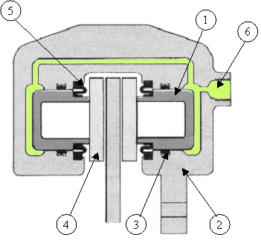
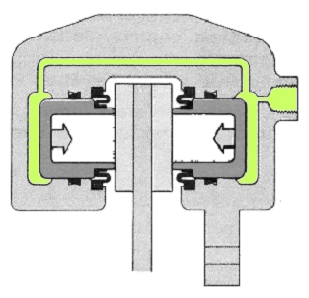
LES RECEPTEURS DE FREINAGE
Etre capable d’identifier les phases de fonctionnement d’un frein à disque.
ETRIER FIXE
Piston
Soufflet de protection
Alésage de
canalisation
Liquide de frein
sous pression
Liquide de frein sans pression
Plaquette
Etrier
Joint de piston
Etrier phase
Repos
Etrier phase
Freinage

Slide 16
LES RECEPTEURS DE FREINAGE
Etre capable d’identifier les phases de fonctionnement d’un frein à disque.
Le conducteur agit sur la pédale.
La pression en provenance du maître cylindre agit sur les deux pistons qui poussent les plaquettes contre le disque.
Le déplacement du piston déforme le joint d’étanchéité
Les deux plaquettes étant contre le disque, elles ne peuvent plus bouger.
La pression du maître cylindre augmente selon la force du conducteur et donc la force de freinage également.
Position repos
Freinage

Slide 17
LES RECEPTEURS DE FREINAGE
Phase freinage étrier flottant
Fontaine Picard
Le conducteur n’agit pas sur la pédale de
frein, la pression dans le circuit est égale à
la pression atmosphérique

Slide 18
LES RECEPTEURS DE FREINAGE
Phase freinage étrier flottant
Pression maître cylindre
Fontaine Picard
Le conducteur agit sur la pédale.
La pression en provenance du maître cylindre
agit sur le piston qui pousse la première
plaquette contre le disque
Le déplacement du piston déforme le joint
d’étanchéité

Slide 19
LES RECEPTEURS DE FREINAGE
Phase freinage étrier flottant
Pression maître cylindre
Fontaine Picard

Slide 20
LES RECEPTEURS DE FREINAGE
Phase freinage étrier flottant
Pression maître cylindre
Fontaine Picard

Slide 21
LES RECEPTEURS DE FREINAGE
Phase freinage étrier flottant
Pression maître cylindre
Fontaine Picard

Slide 22
LES RECEPTEURS DE FREINAGE
Phase freinage étrier flottant
Pression maître cylindre
Fontaine Picard

Slide 23
LES RECEPTEURS DE FREINAGE
Phase freinage étrier flottant
Pression maître cylindre
La première plaquette est contre le disque. La
pression agit également sur le cylindre
récepteur qui entraîne le coulissement de
l’étrier qui vient appliquer la seconde
plaquette contre le disque
Les deux plaquettes étant contre le disque, elle
ne peuvent plus bouger. La pression du maître
cylindre augmente selon la force du
conducteur et donc la force de freinage
également
Fontaine Picard

Slide 24
LES RECEPTEURS DE FREINAGE
Phase freinage étrier flottant
Pression maître cylindre
La première plaquette est contre le disque. La
pression agit également sur le cylindre
récepteur qui entraîne le coulissement de
l’étrier qui vient appliquer la seconde
plaquette contre le disque
Les deux plaquettes étant contre le disque, elle
ne peuvent plus bouger. La pression du maître
cylindre augmente selon la force du
conducteur et donc la force de freinage
également
Fontaine Picard

Slide 25
LES RECEPTEURS DE FREINAGE
Phase freinage étrier flottant
Pression maître cylindre
La première plaquette est contre le disque. La
pression agit également sur le cylindre
récepteur qui entraîne le coulissement de
l’étrier qui vient appliquer la seconde
plaquette contre le disque.
Les deux plaquettes étant contre le disque, elles ne peuvent plus bouger. La pression du maître cylindre augmente selon la force du
conducteur et donc la force de freinage
également.
Fontaine Picard

Slide 26
LES RECEPTEURS DE FREINAGE
Phase dé freinage étrier flottant
Lorsque le conducteur cesse son action sur la
pédale, la pression chute.
Le joint reprend sa forme initiale, ce qui
entraîne le retour du piston et donc de la
première plaquette.
La seconde est repoussée par le voile du disque de frein.
Fontaine Picard

Slide 27
LES RECEPTEURS DE FREINAGE
Phase dé freinage étrier flottant
Lorsque le conducteur cesse son action sur la
pédale, la pression chute.
Le joint reprend sa forme initiale, ce qui
entraîne le retour du piston et donc de la
première plaquette.
La seconde est repoussée par le voile du disque de frein.
Fontaine Picard

Slide 28
LES RECEPTEURS DE FREINAGE
Phase défreinage
Lorsque le conducteur cesse son action sur la
pédale, la pression chute.
Le joint reprend sa forme initiale, ce qui
entraîne le retour du piston et donc de la
première plaquette.
La seconde est repoussée par le voile du disque de frein.
Fontaine Picard

Slide 29
LES RECEPTEURS DE FREINAGE
Phase défreinage
Lorsque le conducteur cesse son action sur la
pédale, la pression chute.
Le joint reprend sa forme initiale, ce qui
entraîne le retour du piston et donc de la
première plaquette.
La seconde est repoussée par le voile du disque de frein.
Fontaine Picard

Slide 30
LES RECEPTEURS DE FREINAGE
Phase défreinage
Lorsque le conducteur cesse son action sur la
pédale, la pression chute.
Le joint reprend sa forme initiale, ce qui
entraîne le retour du piston et donc de la
première plaquette.
La seconde est repoussée par le voile du disque de frein.
Fontaine Picard

Slide 31
LES RECEPTEURS DE FREINAGE
Quels sont les éléments qui participent au retour des plaquettes en position repos ?
La déformation du joint d’étanchéité
Le voile du disque

Slide 32
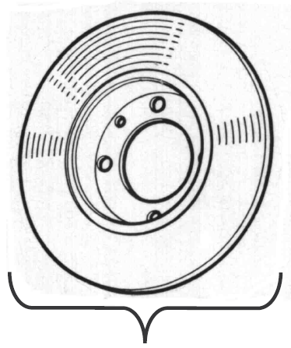
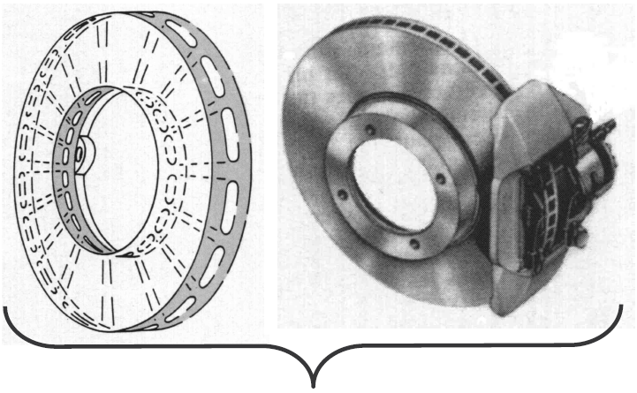
LES RECEPTEURS DE FREINAGE
Etre capable d’identifier les différents types de disque de frein.
A l’aide de vos connaissances atelier et de votre documentation technique, indiquez le nom des disques présentez ci-dessous (page 4).
Ils doivent résister à des températures de 600 à 800°C
Disque plein
Disque ventilé pour un meilleur refroidissement

Slide 33
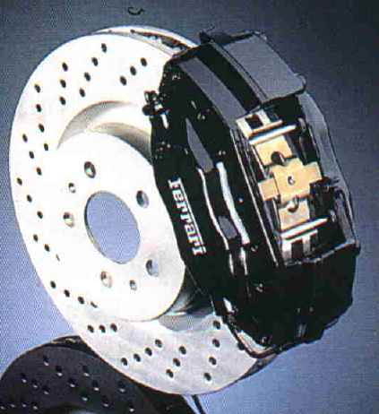
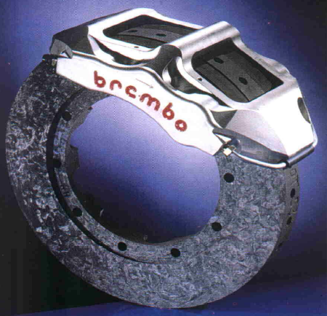
LES RECEPTEURS DE FREINAGE
Etre capable d’identifier les différents types de disque de frein.
Il existe d’autres types de disques de frein mais beaucoup moins fréquents
Disque percé et ventilé, il est utilisé sur les véhicules de sport et en compétition
Le disque en carbone, il est utilisé en formule 1 et pour des véhicules de prestige

Slide 34
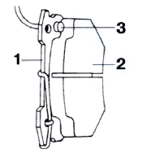
LES RECEPTEURS DE FREINAGE
Les plaquettes de frein
1 | Support métallique
2
3
Garniture
Plot du témoin d’usure
Elles doivent résister à des températures de 800°C
Attention : toutes les plaquettes de frein ne sont pas équipées de témoins d’usure !

Slide 35
LES RECEPTEURS DE FREINAGE
Etre capable d’identifier les différents éléments des freins à tambours.
Quels sont les éléments constituant les freins à tambours ?
Recherchez dans la documentation technique mis à votre disposition (chapitre ; FREIN – Méthode de réparation), le nom des éléments constituants le frein à tambour. Puis complétez « le frein à tambour, a) Constitution » page 5. Ensuite coloriez en vert les éléments fixes (pas de rotation)

Slide 36
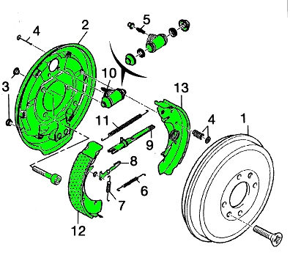
LES RECEPTEURS DE FREINAGE
Etre capable d’identifier les différents éléments des freins à tambours.
1
2
4
9
10
12
13
Tambour
Flasque
Ressort d’ancrage
Biellette de rattrapage de jeu automatique
Cylindre de roue
Segment ou mâchoire primaire
Segment ou mâchoire secondaire

Slide 37
LES RECEPTEURS DE FREINAGE
Etre capable d’analyser le fonctionnement d’un frein à tambour.
Comment fonctionnent
les freins à tambours ?
Après avoir pris connaissance du fonctionnement du frein tambour « le frein à tambour, b) Fonctionnement » page 5, répondez aux questions suivantes ;
Les garnitures primaires et secondaires s’usent-elles de manière identique (justifiez votre réponse) ?
Quel est le rôle du dispositif de rattrapage d’usure ?

Slide 38
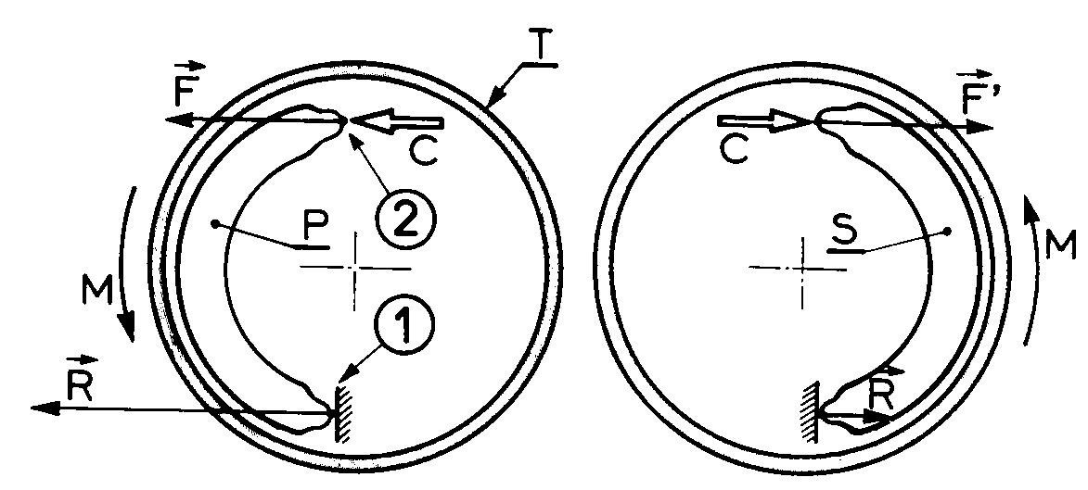
LES RECEPTEURS DE FREINAGE
Etre capable d’analyser le fonctionnement d’un frein à tambour.
Lorsque le conducteur appuie sur la pédale de frein, le flux d’huile (liquide de frein) arrive au cylindre de roue.
Les pistons se déplacent et viennent appliquer les garnitures sur le tambour.
En tournant le tambour à tendance à entraîner les segments.
Un segment va s’arc-bouter sur son appui, ce qui augmente le freinage : c’est le segment primaire ou comprimée (P).
L’autre segment a tendance à prendre moins d’appui sur le tambour : c’est le segment secondaire ou tendue (S).

Slide 39
LES RECEPTEURS DE FREINAGE
Etre capable d’analyser le fonctionnement d’un frein à tambour.
Les garnitures primaires et secondaires s’usent-elles de manière identique (justifiez votre réponse) ?
Au moment du freinage, le segment primaire vient s’arc-bouter sur son appui, ce qui augmente le frottement et donc le freinage.
Au contraire, le segment secondaire a tendance a être repoussé et donc à prendre moins d’appui sur le tambour. Le frottement est moins important et donc le freinage plus faible.
Conclusion ; une usure plus prononcée de la garniture sur le segment comprimé sera tout a fait normal.

Slide 40
LES RECEPTEURS DE FREINAGE
Etre capable d’analyser le fonctionnement d’un frein à tambour.
Quel est le rôle du dispositif de rattrapage d’usure ?
Il permet de maintenir constante la course entre les garnitures et le tambour.

Slide 41
LES RECEPTEURS DE FREINAGE
Fonctionnement
Fontaine Picard

Slide 42
LES RECEPTEURS DE FREINAGE
Fonctionnement
Fontaine Picard

Slide 43
LES RECEPTEURS DE FREINAGE
Fonctionnement
Fontaine Picard

Slide 44
LES RECEPTEURS DE FREINAGE
Fonctionnement
Fontaine Picard

Slide 45
LES RECEPTEURS DE FREINAGE
Etre capable d’identifier les différents systèmes de frein de stationnement.
Quels sont les différentes technologies pour le frein de stationnement ?
Recherchez dans la documentation technique mis à votre disposition (chapitre ; FREIN – caractéristiques et méthodes), le type de frein de stationnement monté sur votre véhicule.
Après avoir identifié votre frein de stationnement, indiquez sur votre cours « Frein de stationnement, page 6 et 7» le nom de ce système parmi les solutions technologiques proposées.

Slide 46
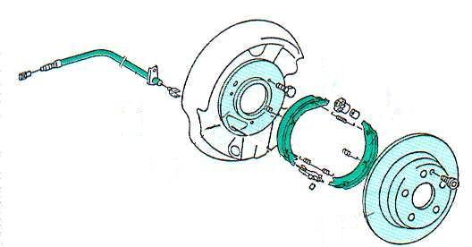
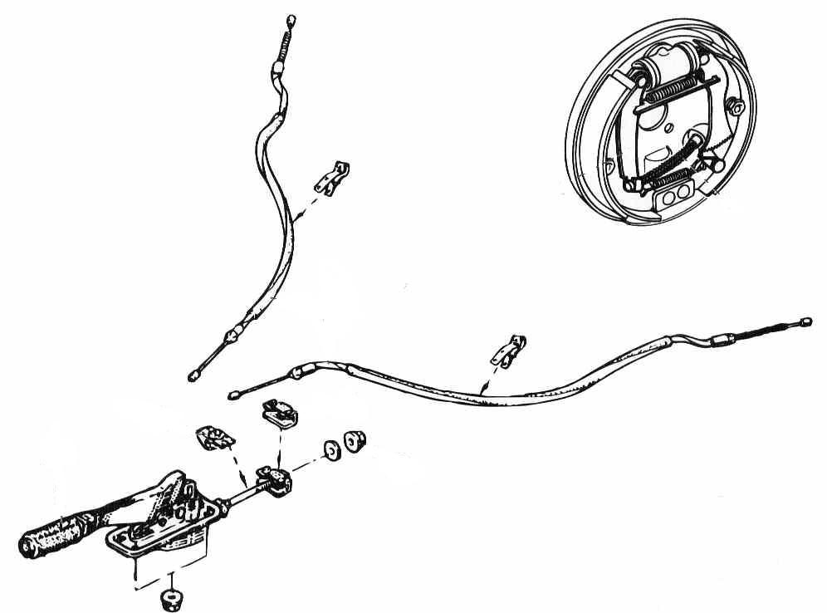
LES RECEPTEURS DE FREINAGE
Etre capable d’identifier les différents systèmes de frein de stationnement.
Fonction : maintenir à l’arrêt le véhicule.
Système mécanique avec câbles de frein agissant sur les organes de frein.

Slide 47
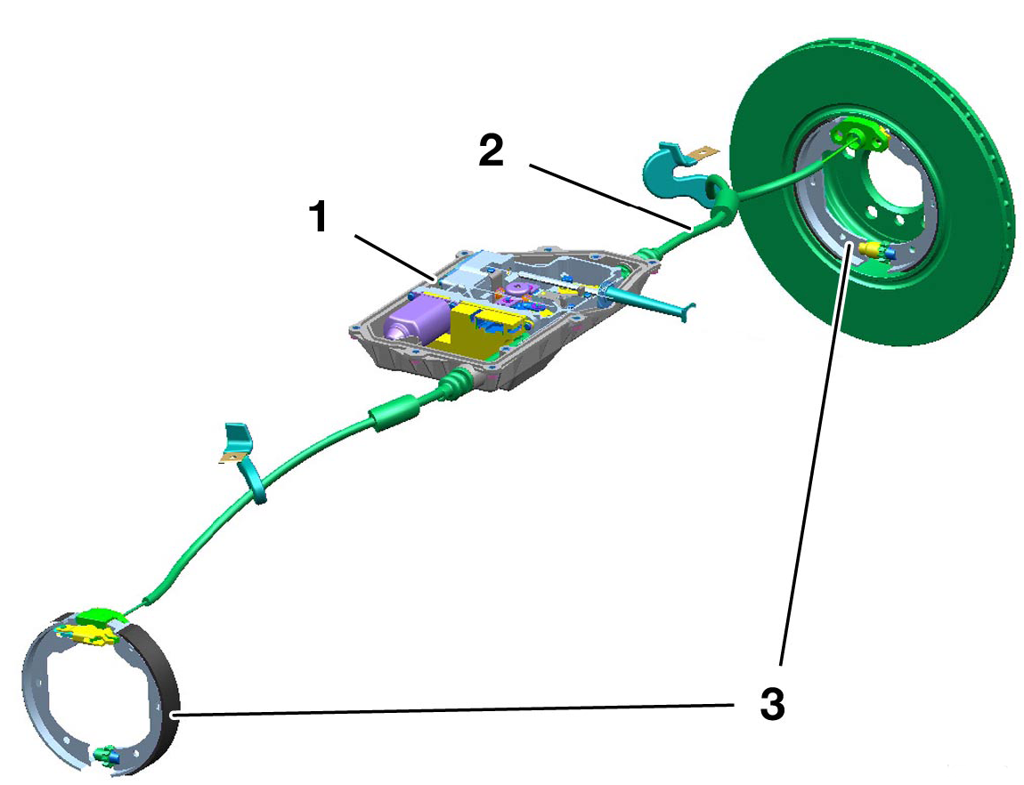
LES RECEPTEURS DE FREINAGE
Etre capable d’identifier les différents systèmes de frein de stationnement.
Le frein de parking électrique est encore peu répandu en raison de son coût élevé (estimé entre 200 et 500 €). Il est employé par les voitures plutôt haut de gamme, ainsi que par des monospaces en raison du plus grand besoin de rangement dans l'habitacle.
Système électromécanique avec câbles de frein agissant sur les organes de frein.
Système électrique
Récemment, un nouveau système supprime les câbles en plaçant un moteur électrique dans chaque étrier de frein.

